Slide 1
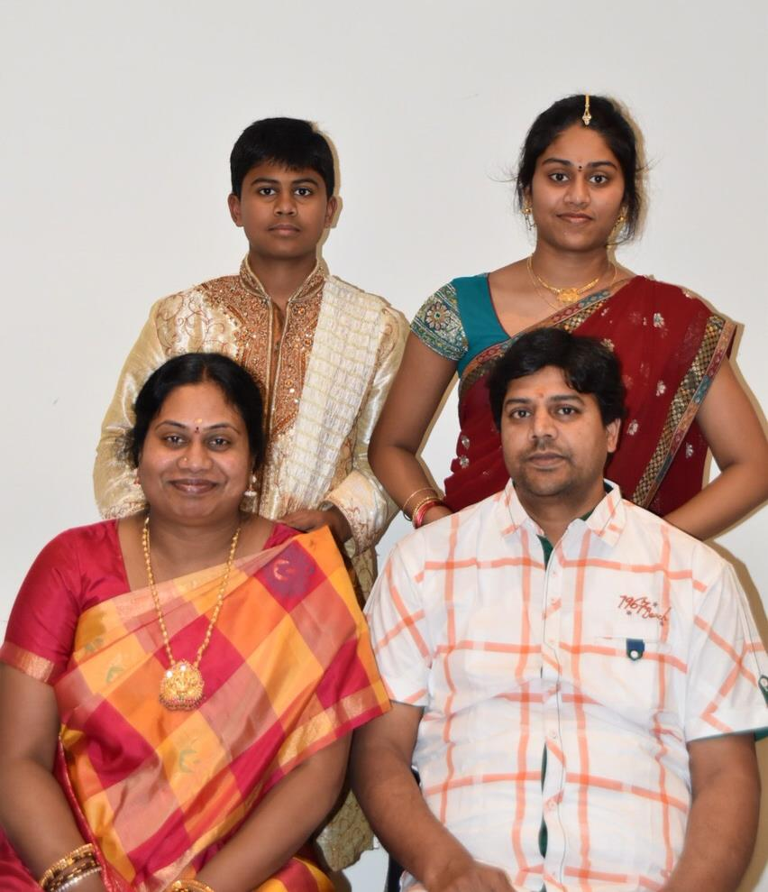
Voila Ma Famille
Sivakumar
Ma Grand Frere
Father’s Mother
Bharathi
Narayanan
(Mon grand pere)
Ma grande Mere
Ma Grand Soeur
Moi

Slide 2
Moi
Je m’appelle Vishnu.
J’ai douze ans.
Je suis etudiant.
Je suis Indian.
Je suis un resident de l’Australie.
Je suis intelligent et sportif
Je suis un etudiant en Lyndale Collage.
J’aime la couleur bleue.

Slide 3
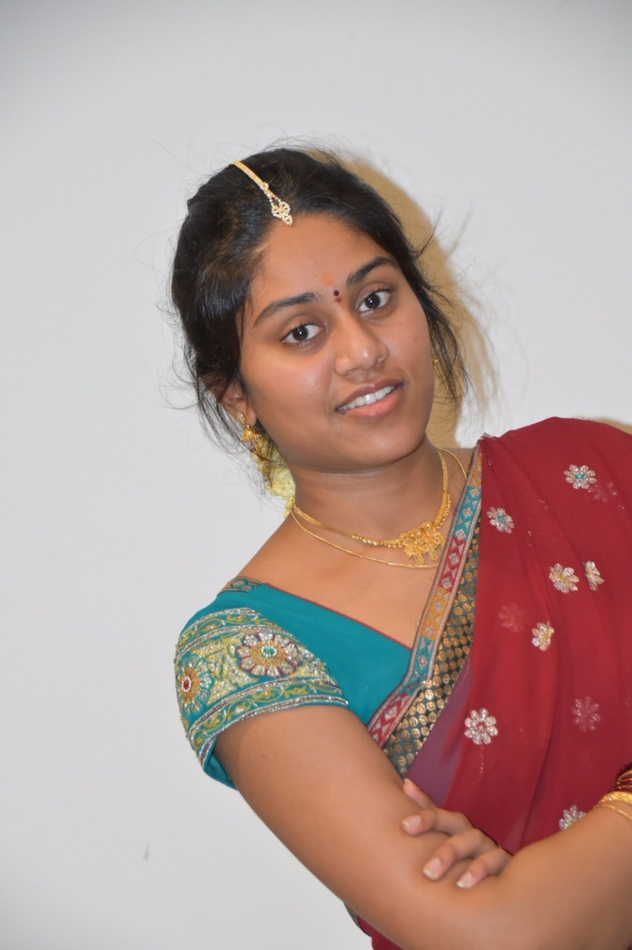
Ma Grande Sæur Pooja
Voila ma Grande Sæur Pooja.
Elle est ennuyeux et belle
Elle est étudiante á Lyndale Secondary Collage.
Elle a dix-sept ans.
Elle est très intelligente.
Elle est australienne.

Slide 4
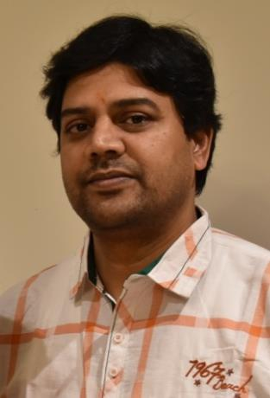
Voila Mon Pere
Voila mon pere Sivakumar.
Il a quarante-quatre.
Il est trés trés intelligent et grand.
Il est indian.
Il puet parler telugu, tamil, kannada, hindi et anglais.

Slide 5
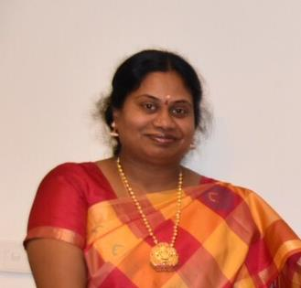
Ma Mere
Voila ma mere Bharathi.
Elle a quarante ans.
Elle aime cuisiner.
Elle est indienne.
Elle est tres gentille.
Elle est travailleuse.

Slide 6

Thank you

